Slide 1
Spatial and Temporal Constrained Ranked Retrieval over Videos

Slide 2
实现目标
简要定义： 给定一个或多个基本视频片段与一个查询视频片段，查找基本视频片段中与查询视频片段最“相似”的几个片段。
正规定义： 给定视频（可看做帧组成的序列）V，查询图像序列 P 及查询常量 k。 任务目标是在 V 的片段中，找到与 P 长度相等，且与 P 匹配度得分最高的 k 个片段，进行排序与评估。 若有多个视频，则可以合成一个视频，在边界特殊处理。

Slide 3
实现方法
在每次查询时，使用所有的视频片段去匹配是不现实的。
将任务转变为两方向，平摊消耗： 1. 摄取阶段(ingestion phase)： 预处理阶段，构建图形索引（Graph Index, GI），加速后续查询； 2. 查询阶段(query phase)： 在 GI 的基础上，生成视频序列，计算匹配值，得到最终结果。

Slide 4
摄取阶段(ingestion phase)
摄取阶段的主要目的是计算得到图形索引（Graph Index, GI），仅保留关键信息（点：位置，边：相对位置）
两个优化方向： 1. 简化查询序列，减少生成边的数量 2. 引入边离散化，允许相同属性的边信息共享

Slide 5
两个优化方向
1. 简化查询序列，减少生成边的数量 使用树替代完全图来表示整体，在需要时可以计算得出任意两结点间属性。
2. 引入边离散化，允许相同属性的边信息共享 降低查询处理期间边检索成本，最小化图索引 GI 开销。

Slide 6
构造图形索引
索引为两层索引：结点属性对-相对空间索引、相对空间-结点编号索引，两者采用哈希索引。
优点： 1. 相同空间关系边减少重复存储； 2. 从点编号中分离出的相对空间信息，能够方便地恢复在指定属性前提下，所有潜在边的信息。每个顶点对都与一组帧关联，指出相关边在何时产生。

Slide 7
查询阶段(query phase)
暴力生成枚举复杂度难以接受。
优化方向： 1. 减少需要检查的窗口数量 2. 剪枝，尽早去掉对最终答案无贡献的匹配 3. 及时终止，一旦找到窗口中最高匹配值则退出
步骤： 1. 窗口生成 Window Generation 2. 空间匹配 Spatial Matching 3. 时间匹配 Temporal Matching 4. 排序

Slide 8
窗口生成 Window Generation
1. 边恢复 Edge Retrieval 记录每个帧所含有的匹配边（结点和边属性同时匹配查询图中的边），若某个帧没有任何匹配边，则剪枝删去。 将所有得到的边按照帧进行分别。
2. 窗口生成 Window Generation 从上一步中保留下来的每一帧中，提取所有包含该帧的、长度与匹配查询图相同的帧区间，即窗口。

Slide 9
空间匹配 Spatial Matching
空间匹配的目的是，在给定特定帧匹配边的前提下，找出满足与查询图 P 匹配的一系列数据图。
称该数据图叫做中间数据图（ Intermediate Data Graphs）

Slide 10
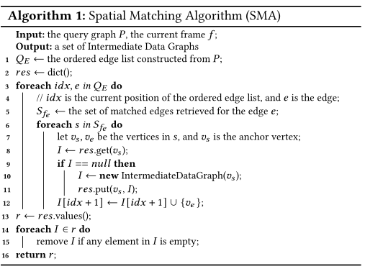
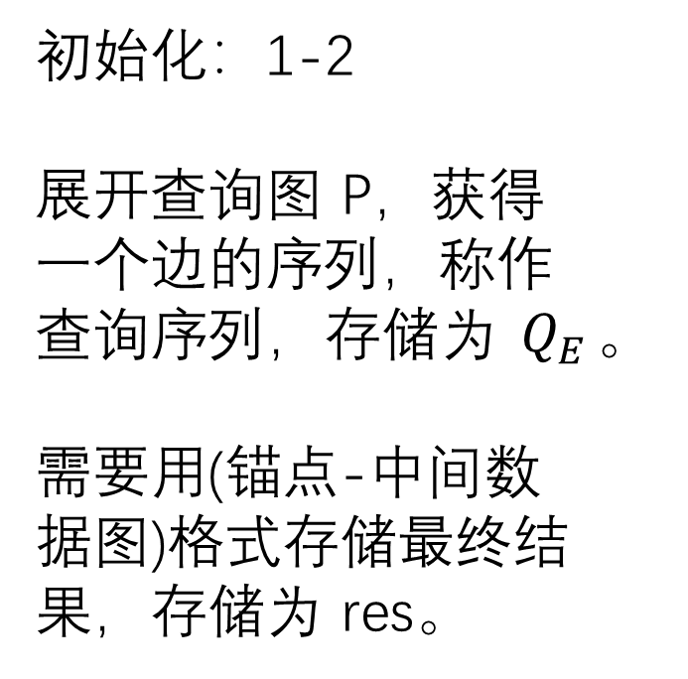
空间匹配 Spatial Matching
初始化：1-2
展开查询图 P，获得一个边的序列，称作查询序列，存储为 $Q_{E}$。
需要用(锚点-中间数据图)格式存储最终结果，存储为 res。

Slide 11
空间匹配 Spatial Matching
边匹配图更新：3-12
对于每个查询边，枚举其对应匹配边（包含锚点与非锚点）。
针对不同的锚点，更新中间数据图。

Slide 12
空间匹配 Spatial Matching
答案与剪枝：13-16
根据每个锚点对应中间数据图，若 I 中有空元素，则表示对应位置没有匹配边，不合法，剪枝删去。

Slide 13
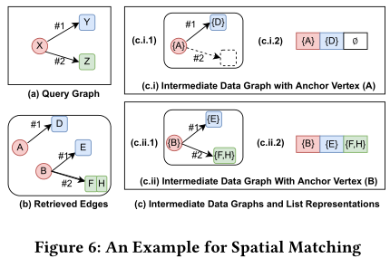
空间匹配 Spatial Matching

Slide 14
时间匹配 Temporal Matching
1. 展开询问序列图，为询问点的序列 2. 枚举序列中的点，每次筛选符合要求的中间数据图及其所在帧，并更新已经确定的点，直到所有的点筛选完毕 3. 筛选的时候，优先选择当前匹配度高的点进行操作

Slide 15
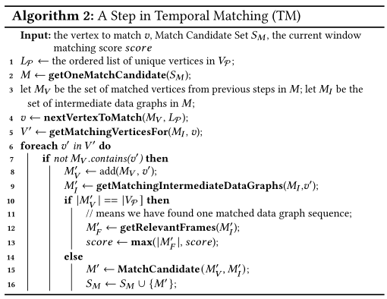
时间匹配 Temporal Matching

Slide 16
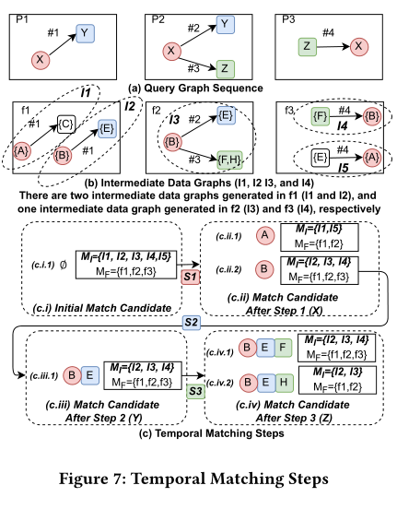
时间匹配 Temporal Matching

Slide 17
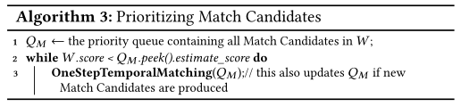
排序
1. 进行候选排序 通过预计分数进行排序，采用优先队列辅助处理
2. 窗口排序 与上文类似

Slide 18
Thanks!

